Slide 1

Проект Маленькая страна
Типология проекта «Общественные пространства»
Проектная команда «Добрые сердца»

Slide 2


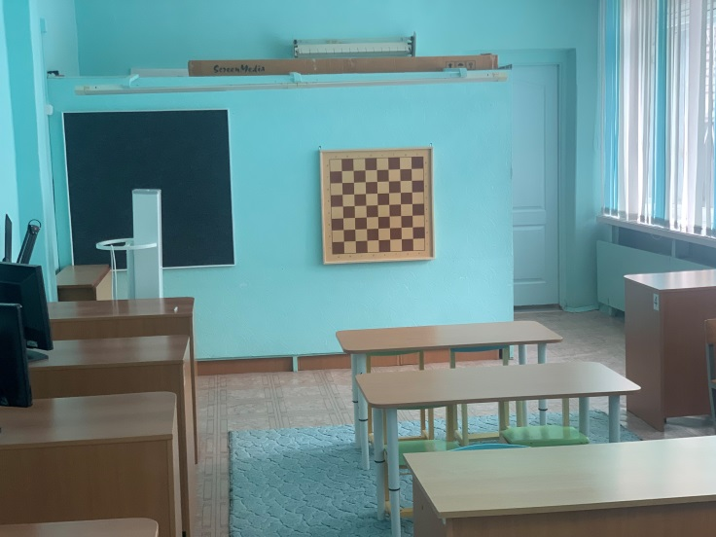
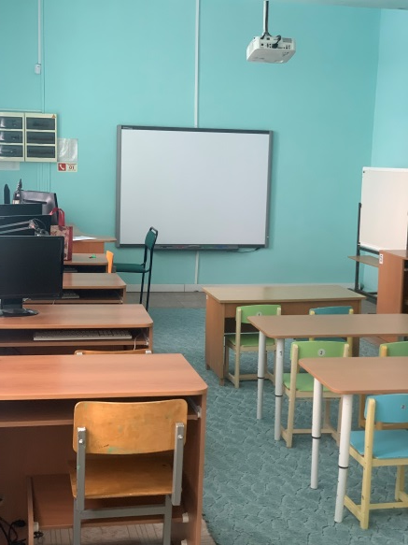
ПРОБЛЕМА
МБДОУ №218 посещают 216 воспитанников от 2 до 7 лет. Из них 80 детей с ограниченными возможностями здоровья, в том числе дети – инвалиды, у которых наблюдаются различные сочетанные нарушения психоэмоциональной сферы и сенсорного развития. Для оказания психологической помощи (стимулирования и регулирования) в детском саду есть помещение, а специального сенсорного оборудования нет.

Slide 3

ЦЕЛЬ И ЗАДАЧИ ПРОЕКТА
Наша цель: в помещении МБДОУ №218 создать пространство (сенсорную комнату) для детей с ОВЗ, для детей – инвалидов, для оказания им квалифицированной психологической помощи.
Мы планируем:
закупить необходимое сенсорное оборудование;
оборудовать в отдельном помещении сенсорную комнату;
привлечь родителей к установке оборудования;
дополнить необходимым содержанием из имеющегося оборудования в детском саду;
открыть сенсорную комнату.

Slide 4

ЦЕЛЕВАЯ АУДИТОРИЯ
Группы населения | Какую пользу получат | Чем могут помочь в реализации | Как вовлечь в проект
Дети с ограниченными возможностями здоровья ( с нарушением зрения, нарушением опорно-двигательного аппарата, с задержкой психического развития, умственной отсталостью, СДВГ) и их родители (законные представители), педагоги МБДОУ №218 г. Ижевска | Появится место для стимулирования и регулирования психоэмоциональной сферы и развития сенсорного восприятия. | Помощь в установке оборудования Провести мастер – класс «Путешествие в волшебную страну» | Соцсети (Сообщество детского сада во Вконтакте, официальный сайт детского сада, группа в Viber), объявления на информационных стендах в раздевальных комнатах детского сада

Slide 5

СОСТАВ ОБЪЕКТА
1.Бочка (1 шт.)
2. Равновес совы( 2 шт.)
3. Балансировочная подушка (2 шт.)
4. Плед Совы малый (1 шт.)
5. Домашний Дом Совы (комплект оборудования) (1 шт.)
6. Прозрачные шарики для сухого бассейна (1000 шт.)
7. Интерактивный сухой бассейн с пультом управления (1 шт.)
8. Фотопроекционный диск для проектора Меркурий (5 шт.)
9. Световой проектор Меркурий (1 шт.)
10. Фибер душ «Солнышко» (1 шт.)
11. Волшебная пещера (1 шт.)
12. Сенсорный уголок с фибероптическим волокном (1 шт.)
13. Шторы рулонные (5 шт.)

Slide 6

КАРТА-СХЕМА ПРОЕКТА
1.Бочка
2. Равновес Совы
3. Балансировочная подушка
4. Плед Совы малый
5. Домашний Дом Совы
6. Прозрачные шарики для сухого бассейна
7. Интерактивный сухой бассейн
8. Фотопроекционный диск
9. Световой проектор
10. Фибер душ «Солнышко»
11. Волшебная пещера
12. Сенсорный уголок
13. Рулонные шторы
13
13
13
10
12
9
8
4
7
6
5
6
11
6
1
3
6
6
3
2

Slide 7

МЕРОПРИЯТИЯ ПО РЕАЛИЗАЦИИ ПРОЕКТА
№ | Мероприятие | Предполагаемые сроки | Ответственные
1 | Задача 1: Подготовить помещение: - Убрать старое оборудование; - Сделать уборку в помещении. | Доступно с конца июня: Июнь | Команда проекта, а так же родители и педагоги
2 | Задача 2: - Закупить оборудование, - Расставить и установить оборудование, Монтаж рулонных штор на окна. | Август | Команда проекта и поставщик рулонных штор
3 | Задача 3: Открытие сенсорной комнаты. | Сентябрь-октябрь | Команда проекта

Slide 8

НЕОБХОДИМЫЕ РЕСУРСЫ
Тип ресурсов | Наименование ресурса | Необходимое кол-во (ед.измерения) | Цена, Руб. | Стоимость, Руб.
Материальные (материалы, оборудование, расходные материалы) | Бочка | 1 шт. | 53908,27 | 53908,27
 | Равновес совы | 2 шт. | 8 304,13 | 16608,26
 | Балансировочная подушка | 2 шт. | 4 704,13 | 9408,26
 | Плед совы малый | 1 шт. | 10 558,27 | 10 558,27
 | Фибер душ «Солнышко» | 1 шт. | 46 454,13 | 46 454,13

Slide 9
Тип ресурсов | Наименование ресурса | Необходимое кол-во (ед.измерения) | Цена, Руб. | Стоимость, Руб.
Материальные (материалы, оборудование, расходные материалы) | Домашний Дом Совы (комплект оборудования) | 1шт. | 214 104,13 | 214 104,13
 | Прозрачный шарик для сухого бассейна | 1000 шт. | 38,00 | 38000,00
 | Интерактивный сухой бассейн | 1 шт. | 101 728,13 | 101 728,13
 | Фотопроекционный диск для проектора Меркурий | 5 шт. | 2 789,00 | 13945,00
 | Световой проектор Меркурий | 1 шт. | 59 999,13 | 59 999,13

Slide 10
Тип ресурсов | Наименование ресурса | Необходимое кол-во (ед.измерения) | Цена, Руб. | Стоимость, Руб.
Материальные (материалы, оборудование, расходные материалы) | Волшебная пещера | 1шт. | 51 744,13 | 51 744,13
 | Сенсорный уголок с фибероптическим волокном | 1 шт. | 86 308,23 | 86 308,23
 | Рулонные шторы | 5 шт. | 3 495,33 | 17476,63
Оценочная стоимость реализации проекта – 720 242,59 руб.

Slide 11
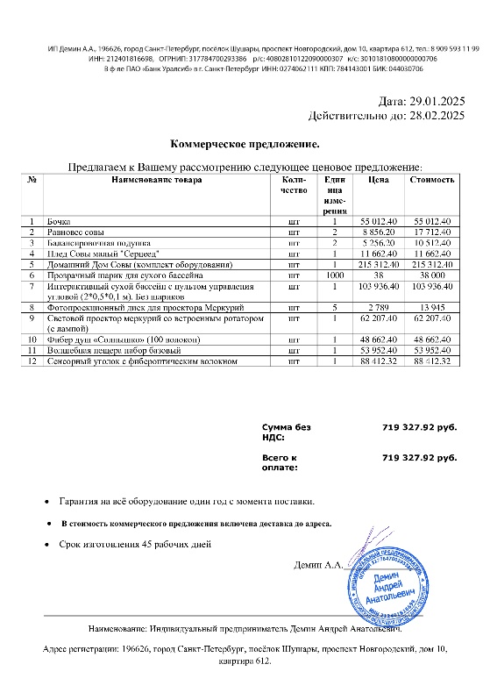
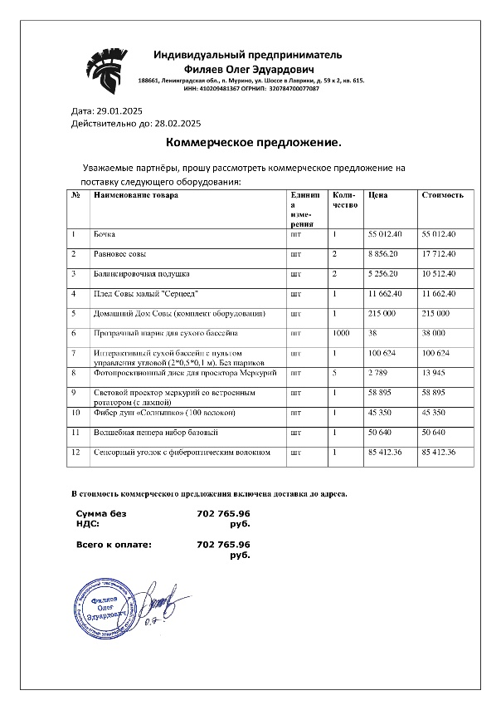
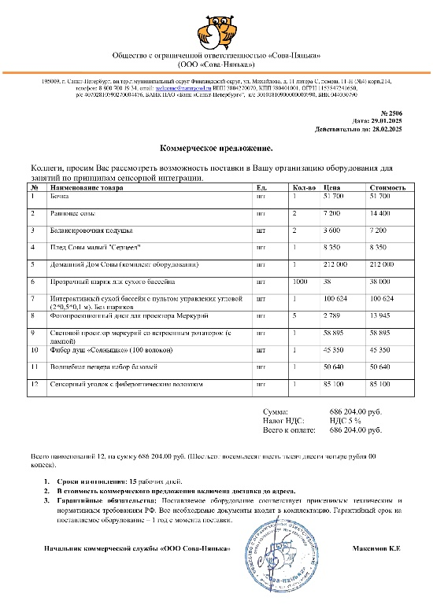

ПОДТВЕРЖДЕНИЕ СТОИМОСТИ
Средняя стоимость оборудования:
(719327,92+702765,96+686204,00):3 = 702765,96 р.

Slide 12
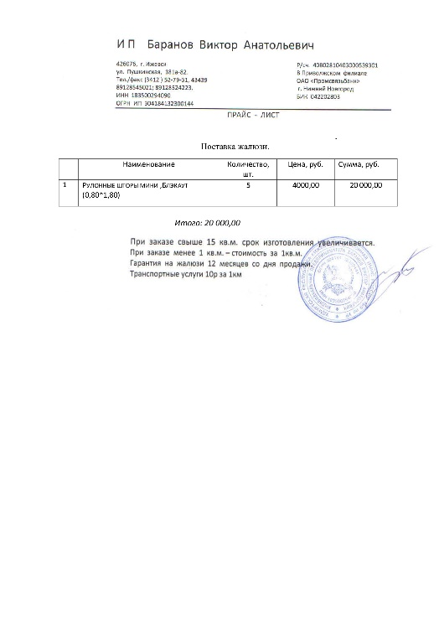
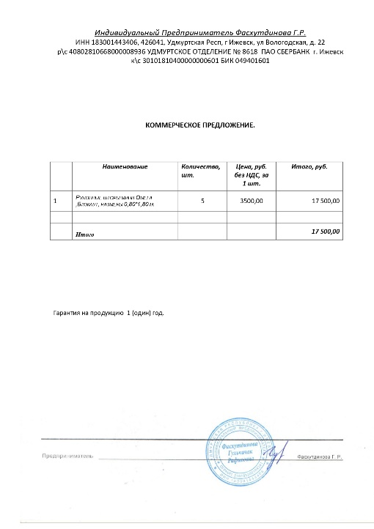
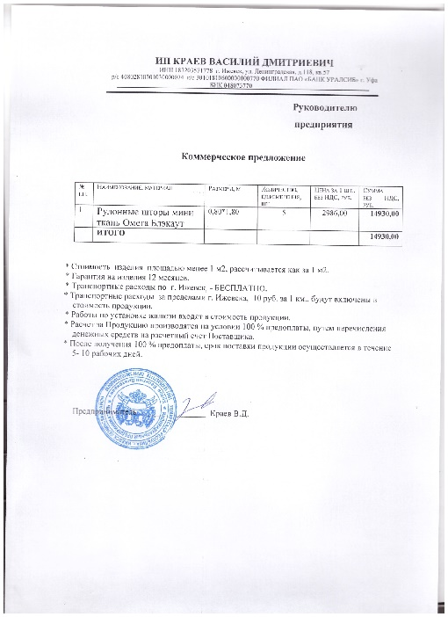
ПОДТВЕРЖДЕНИЕ СТОИМОСТИ
Средняя стоимость оборудования:
(20 000,00+14 930,00+17 500,00):3 = 17 476,63

Slide 13

СОБСТВЕННЫЙ ВКЛАД
Тип ресурсов | Наименование ресурса | Необходимое кол-во (ед.измерения)
Человеческие | Уборка помещения Установка оборудования | 5 чел. 5 чел.
Информационные | Посты в группах в ВК и Viber, на личных страницах | 15 шт.
Материальные (материалы, оборудование) | Мягкие дорожки со следами Тактильные дорожки Напольные маты Мягкие модули Фитболы Сухой душ с лентами | 2 шт. 2 шт. 4 шт. 8 шт. 5 шт. 1 шт.

Slide 14

СОДЕРЖАНИЕ ОБЪЕКТА
В дальнейшем за состоянием и содержанием сенсорной комнаты для детей будет заниматься МБДОУ №218 г. Ижевска.
Сотрудники МБДОУ №218 будут поддерживать в чистоте и порядке сенсорную комнату.

Slide 15

ПЕРПЕКТИВЫ ПРОЕКТА
Сенсорная комната даст возможность детям с ОВЗ:
Исследовать свой внутренний мир
Развивать умение общаться и взаимодействовать друг с другом в неформальной обстановке
Изучать и развивать сенсорные системы (зрение, обоняние, осязание, слух)
Творить, радоваться, играть вместе.

Slide 16
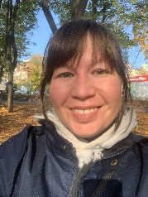
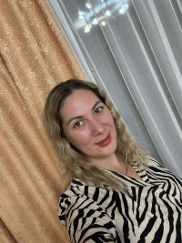
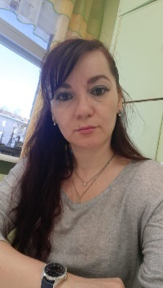
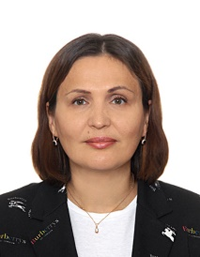
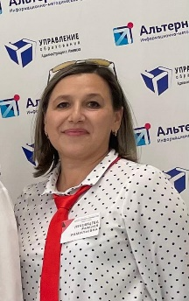
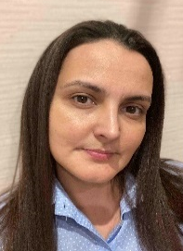
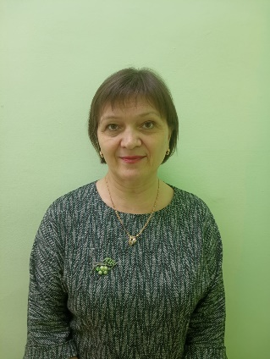
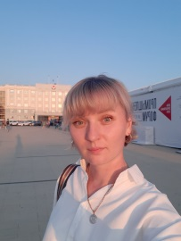
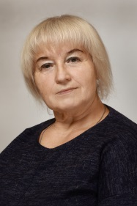
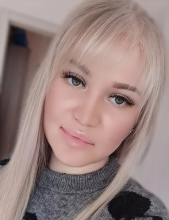

Наша команда
Спасибо за внимание!
Спасибо за внимание!

